Slide 1
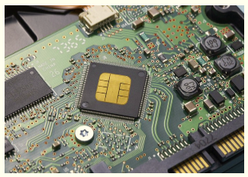
数字逻辑
Digital Logic
主讲：折（shé）建章
教学交流群：558559427
2019年9月

Slide 2
数字逻辑
绪论

Slide 3

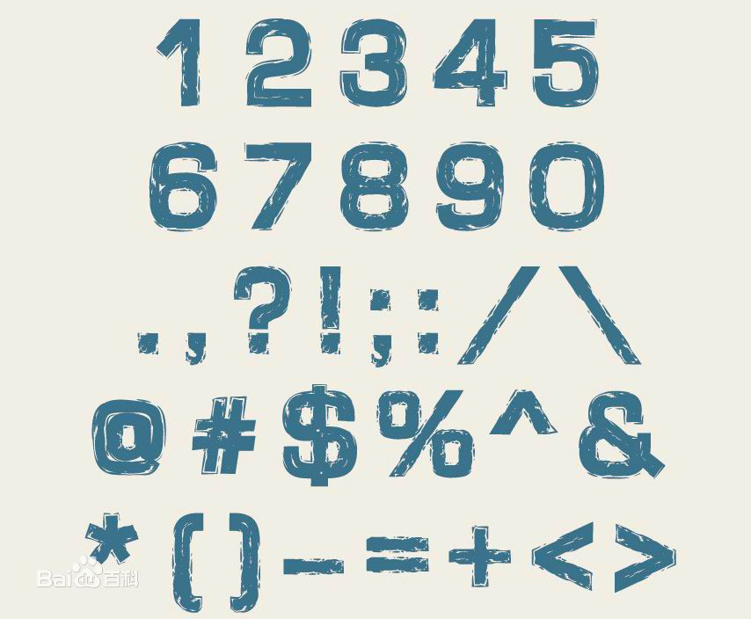
绪 论
（思维的规律和规则）
狭义上逻辑既指思维的规律，也指研究思维规律的学科即逻辑学。广义上逻辑泛指规律，包括思维规律和客观规律。逻辑包括形式逻辑与辩证逻辑，形式逻辑包括归纳逻辑与演绎逻辑.
逻辑值：真（1），假（0）
逻辑
（表示数的书写符号）
数字分好几种，阿拉伯数字是最普遍的一种。数字是一种用来表示数的书写符号。不同的记数系统可以使用相同的数字。在相应的记数系统中，数字位置决定了它所表示的值。反映了物质的存在状态或数量。
灯：亮（1），灭（0）
数字

Slide 4
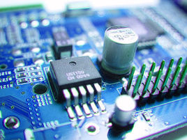
绪论
（导电回路）
由金属导线和电气、电子部件组成的导电回路，称为电路。在电路输入端加上电源使输入端产生电势差，电路连通时即可工作。电路是电力系统、控制系统、通信系统、计算机硬件等电系统的主要组成部分,起着电能和电信号的产生、传输、转换、控制、处理和储存等作用。
电路
（进行算术和逻辑运算的电路）
用数字信号完成对数字量进行算术运算和逻辑运算的电路称为数字电路，或数字系统。由于它具有逻辑运算和逻辑处理功能，所以又称数字逻辑电路。现代的数字电路由半导体工艺制成的若干数字集成器件构造而成。逻辑门是数字逻辑电路的基本单元。存储器是用来存储二进制数据的数字电路。从整体上看，数字电路可以分为组合逻辑电路和时序逻辑电路两大类。
数字电路

Slide 5
数字电路发展
数字电路是以二值数字逻辑为基础的，其工作信号是离散的数字信号。电路中的电子晶体管工作于开关状态，时而导通，时而截止。
数字电路的发展与模拟电路一样经历了由电子管、半导体分立器件到集成电路等几个时代。但其发展比模拟电路发展的更快。从60年代开始，数字集成器件以双极型工艺制成了小规模逻辑器件。随后发展到中规模逻辑器件；70年代末，微处理器的出现，使数字集成电路的性能产生质的飞跃。
数字集成器件所用的材料以硅材料为主，在高速电路中，也使用化合物半导体材料，例如砷化镓等。

Slide 6
数字电路发展（2）
数字电路或数字集成电路是由许多的逻辑门组成的复杂电路。与模拟电路相比，它主要进行数字信号的处理（即信号以0与1两个状态表示），因此抗干扰能力较强。
数字集成电路有各种门电路、触发器以及由它们构成的各种组合逻辑电路和时序逻辑电路。一个数字系统一般由控制部件和运算部件组成，在时脉的驱动下，控制部件控制运算部件完成所要执行的动作。
通过模拟数字转换器、数字模拟转换器，数字电路可以和模拟电路互相连接。

Slide 7
数字电路分类（功能）
组合逻辑电路
简称组合电路，它由最基本的逻辑门电路组合而成。特点是：输出值只与当时的输入值有关，即输出唯一地由当时的输入值决定。电路没有记忆功能，输出状态随着输入状态的变化而变化，类似于电阻性电路，如加法器、译码器、编码器、数据选择器等都属于此类。
时序逻辑电路
简称时序电路，它是由最基本的逻辑门电路加上反馈逻辑回路（输出到输入）或器件组合而成的电路，与组合电路最本质的区别在于时序电路具有记忆功能。时序电路的特点是：输出不仅取决于当时的输入值，而且还与电路过去的状态有关。它类似于含储能元件的电感或电容的电路，如触发器、锁存器、计数器、移位寄存器、储存器等电路都是时序电路的典型器件。

Slide 8
数字电路分类（2）
按电路有无集成元器件来分，可分为：
分立元件数字电路
集成数字电路
按集成电路的集成度进行分类，可分为：
小规模集成数字电路(SSI)
中规模集成数字电路(MSI)
大规模集成数字电路(LSI)
超大规模集成数字电路(VLSI)
按构成电路的半导体器件来分类，可分为：
双极型数字电路
单极型数字电路

Slide 9
数字电路特点
1、 同时具有算术运算和逻辑运算功能
数字电路是以二进制逻辑代数为数学基础，使用二进制数字信号，既能进行算术运算又能方便地进行逻辑运算（与、或、非、判断、比较、处理等），因此极其适合于运算、比较、存储、传输、控制、决策等应用。
2、 实现简单，系统可靠
以二进制作为基础的数字逻辑电路，可靠性较强。电源电压的小的波动对其没有影响，温度和工艺偏差对其工作的可靠性影响也比模拟电路小得多。
3、 集成度高，功能实现容易
集成度高，体积小，功耗低是数字电路突出的优点之一。

Slide 10
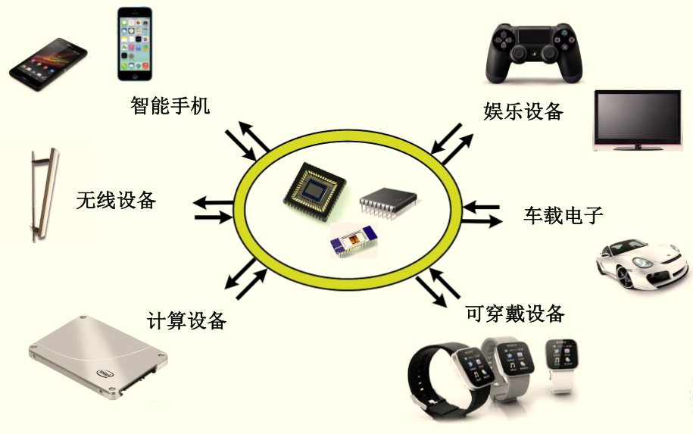
数字电路应用
电视
雷达
通信
电子计算机
自动控制
航天
......

Slide 11
数字电路分析方法
数字电路主要研究对象是电路的输出与输入之间的逻辑关系。
由于数字电路中的器件主要工作在开关状态，因而采用的分析工具主要是逻辑代数，用功能表、真值表、逻辑表达式、波形图等来表达电路的主要功能。
随着计算技术的发展，为了分析、仿真与设计数字电路或数字系统，还可以采用硬件描述语言，使用如Verilog HDL等语言软件，借助计算机来分析、仿真与设计数字系统。

Slide 12
数字电路测试方法
数字电路在正确设计和安装后须经严格的测试方可使用。事实上，在逻辑设计阶段就应该考虑到数字电路的测试。
故障检测：检查电路是否发生了故障；
功能测试(静态测试)：对电路的逻辑功能的测试；
动态测试：对电气特性或时间特性的测试；
故障定位：测试确定发生故障的部位。

Slide 13
数字电路研究
数字电路中研究的主要问题是输出信号的状态（“0”或“1”）和输入信号（“0”或“1”）之间的逻辑关系，即电路的逻辑功能。
数字电路的研究方法是逻辑分析和逻辑设计，所需要的工具是逻辑代数。 （在正逻辑下，“0”是低电平，“1”是高电平，高低电平没有明确的界限）

Slide 14
数字电路优点
稳定性好：数字电路不像模拟电路那样易受噪声的干扰。
可靠性高：数字电路中只需分辨出信号的有与无，故电路的组件参数，可以允许有较大的变化（漂移）范围。
可长期存储：数字信息可以利用某种媒介，如磁带、磁盘、光盘等进行长时期的存储。
便于计算机处理：数字信号的输出除了具有直观、准确的优点外，最主要的还是便于利用电子计算机来进行信息的处理。
便于高度集成化：由于数字电路中基本单元电路的结构比较简单，而且又允许组件有较大的分散性，这就使我们不仅可把众多的基本单元做在同一块硅片上，同时又能达到大批量生产所需要的良率。

Slide 15
“数字逻辑”课程内容
本课程的目的是使学生获得数字电子技术方面的基本理论、基本知识和基本技能，培养学生分析问题和解决问题的能力。
本课程要求学生掌握逻辑代数的基本概念及逻辑函数的化简方法，掌握TTL和CMOS门电路的基本结构、工作原理、输出方式、逻辑功能、特性参数及其使用方法，掌握组合逻辑电路的分析和设计，掌握时序逻辑电路的分析和设计，了解555定时器的工作原理及其构成的脉冲产生与整形电路，了解A/D和D/A转换器的工作原理及性能指标，了解可编程逻辑器件的工作原理。

Slide 16
“数字逻辑”课程性质和目的
本课程是计算机科学与技术、网络工程、物联网工程等专业的核心课程，属于专业基础必修课。其主要任务是通过本课程的学习，要求学生掌握数字电子技术方面的基本理论、基本知识和基本技能，培养学生分析问题和解决问题的能力，为以后深入学习电子计算机及接口技术等方面的课程打下良好的基础。同时也为电子技术在专业中的应用打下良好的基础，能对所学知识进行初步的综合应用，使学生具备设计基本的组合逻辑电路和时序逻辑电路的能力。

Slide 17
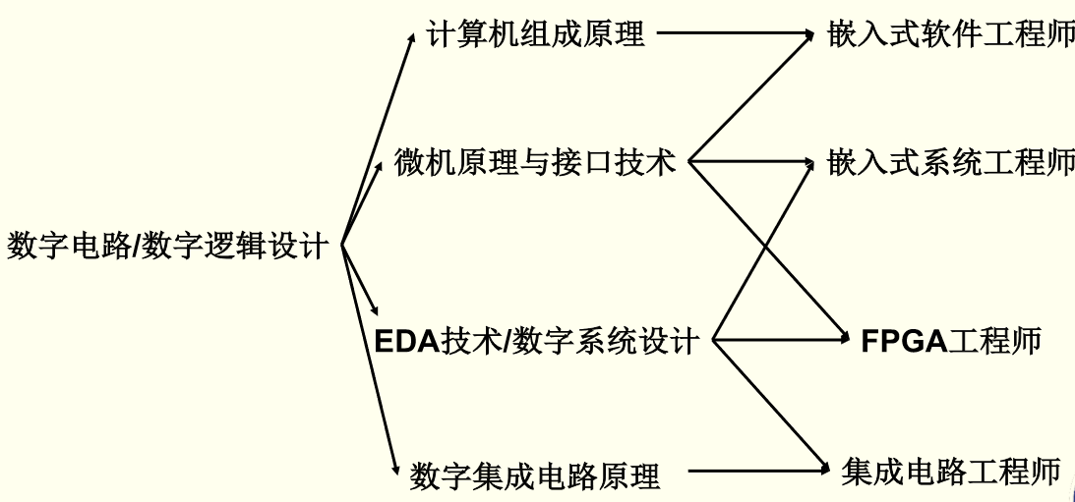
“数字逻辑”课程位置

Slide 18
“数字逻辑”课程目标
课程目标1. 能针对具体的对象，应用逻辑代数、门电路、触发器、半导体电路、A/D、D/A转换电路的基本知识、原理、分析方法，描述问题和过程。（支撑指标点1.2）
课程目标2. 掌握组合逻辑电路、时序逻辑电路的分析、设计原理和方法，能分析系统的影响因素，能选用适当的数字电路模型对系统中的特定问题进行表示，并分析其正确性。（支撑指标点2.2）

Slide 19
“数字逻辑”支撑的毕业要求
课程目标 | 支撑的毕业要求指标点
课程目标1 | 1.2能应用数学、自然科学、工程基础和专业知识表示计算机领域复杂工程问题并求解。
课程目标2 | 2.2能分析计算机领域复杂工程问题的影响因素，选用或建立适当的模型，通过模型评价获得有效结论。

Slide 20
“数字逻辑”课程教学计划
周次 | 星期 | 学时 | 作业 | 授课内容
1 | 2 | 2 |  | 绪论
1 | 4 | 2 |  | 第一章 数制和码制1-3
2 | 2 | 2 |  | 第二章 逻辑代数基础1-3
2 | 4 | 2 | √ | 第二章 逻辑代数基础4-6
3 | 2 | 2 |  | 第二章 逻辑代数基础7-9
3 | 4 | 2 |  | 第三章 门电路1-3
4 | 2 | 2 |  | 第三章 门电路4
4 | 4 | 2 | √ | 第三章 门电路6-7

Slide 21
“数字逻辑”课程教学计划
周次 | 星期 | 学时 | 作业 | 授课内容
5 | 2 | 2 |  | 第四章 组合逻辑电路1-3
5 | 4 | 2 |  | 第四章 组合逻辑电路4
6 | 2 | 2 | √ | 第四章 组合逻辑电路5-7
6 | 4 | 2 |  | 第四章 组合逻辑电路8
7 | 2 | 2 |  | 第四章 组合逻辑电路9
7 | 4 | 2 |  | 第五章 半导体存储电路1-2
8 | 2 | 2 | √ | 第五章 半导体存储电路3-4
8 | 4 | 2 |  | 第五章 半导体存储电路5

Slide 22
“数字逻辑”课程教学计划
周次 | 星期 | 学时 | 作业 | 授课内容
9 | 2 | 2 |  | 第六章 时序逻辑电路1-2
9 | 4 | 2 |  | 第六章 时序逻辑电路3（1）
10 | 2 | 2 |  | 第六章 时序逻辑电路3（2）
10 | 4 | 2 |  | 第六章 时序逻辑电路4
11 | 2 | 2 | √ | 第六章 时序逻辑电路5-6
11 | 4 | 2 |  | 第七章 脉冲电路
12 | 2 | 2 |  | 第八章 数模转换
12 | 4 | 2 |  | 习题课

Slide 23
教材和参考资料
教材：
数字电子技术基础(第六版).阎石.北京：高等教育出版社，
2016.4
教参：
数字电子技术基础(第六版)学习辅导与习题解答.阎石.
北京：高等教育出版社，2016.4

Slide 24
考核方式和成绩评定
考核方式：闭卷，120分钟；具体考试时间至少提前1周通知。
成绩评定：平时成绩占30％
（到课率、课堂提问10%；作业20%）
期末考试成绩占70％

Slide 25
学习方法
听课 由浅入深、循序渐进
思考 逻辑思维
作业 巩固、反刍（chú）

Slide 26
教学方法
课堂提问
讨论
小测验
布置作业
批改作业
掌握动态
有效补正

Slide 27
内容概述
“数字逻辑”课程

Slide 28
第一章 数制和码制概述
数字电路所处理的各种数字信号是以数码形式给出
表示数量的大小：
采用进位计数制构成多位数码
多位数码中每一位的构成方法和从低位到高位的进位规则称为数制
表示不同事物或事物的不同状态：
不同事物的代号为代码
编制代码的规则称为码制
常用数制及其转换

Slide 29
第二章 逻辑代数基础概述
基本概念
逻辑：事物的因果关系
逻辑运算的数学基础： 逻辑代数
在二值逻辑中的变量取值： 0/1
逻辑代数的三种基本运算、基本公式和常用公式；逻辑函数的公式法化简和卡诺图化简；具有无关项的逻辑函数及其化简。

Slide 30
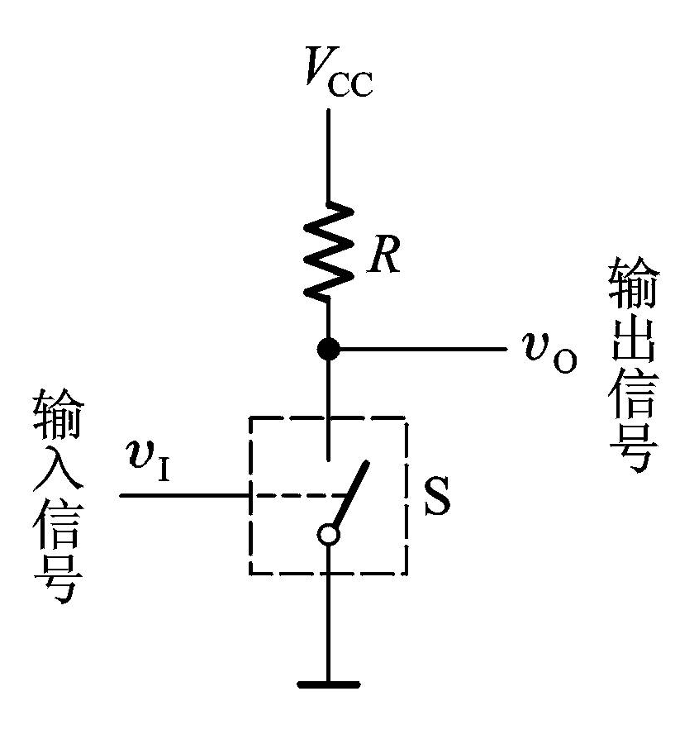
第三章 门电路概述
半导体二极管和三极管的开关特性；最简单的与、或、非门电路；集成三极管--三极管逻辑门电路；CMOS逻辑门电路；TTL和CMOS两类集成门电路的外特性，输出与输入的逻辑关系。

Slide 31
第四章 组合逻辑电路概述
组合逻辑电路的分析和设计方法；编码器的结构及其使用；译码器的结构及其使用；数码比较器、数据选择器的结构及其使用；组合逻辑电路中的竞争冒险。
组合逻辑 电路
组合逻辑电路的框图

Slide 32
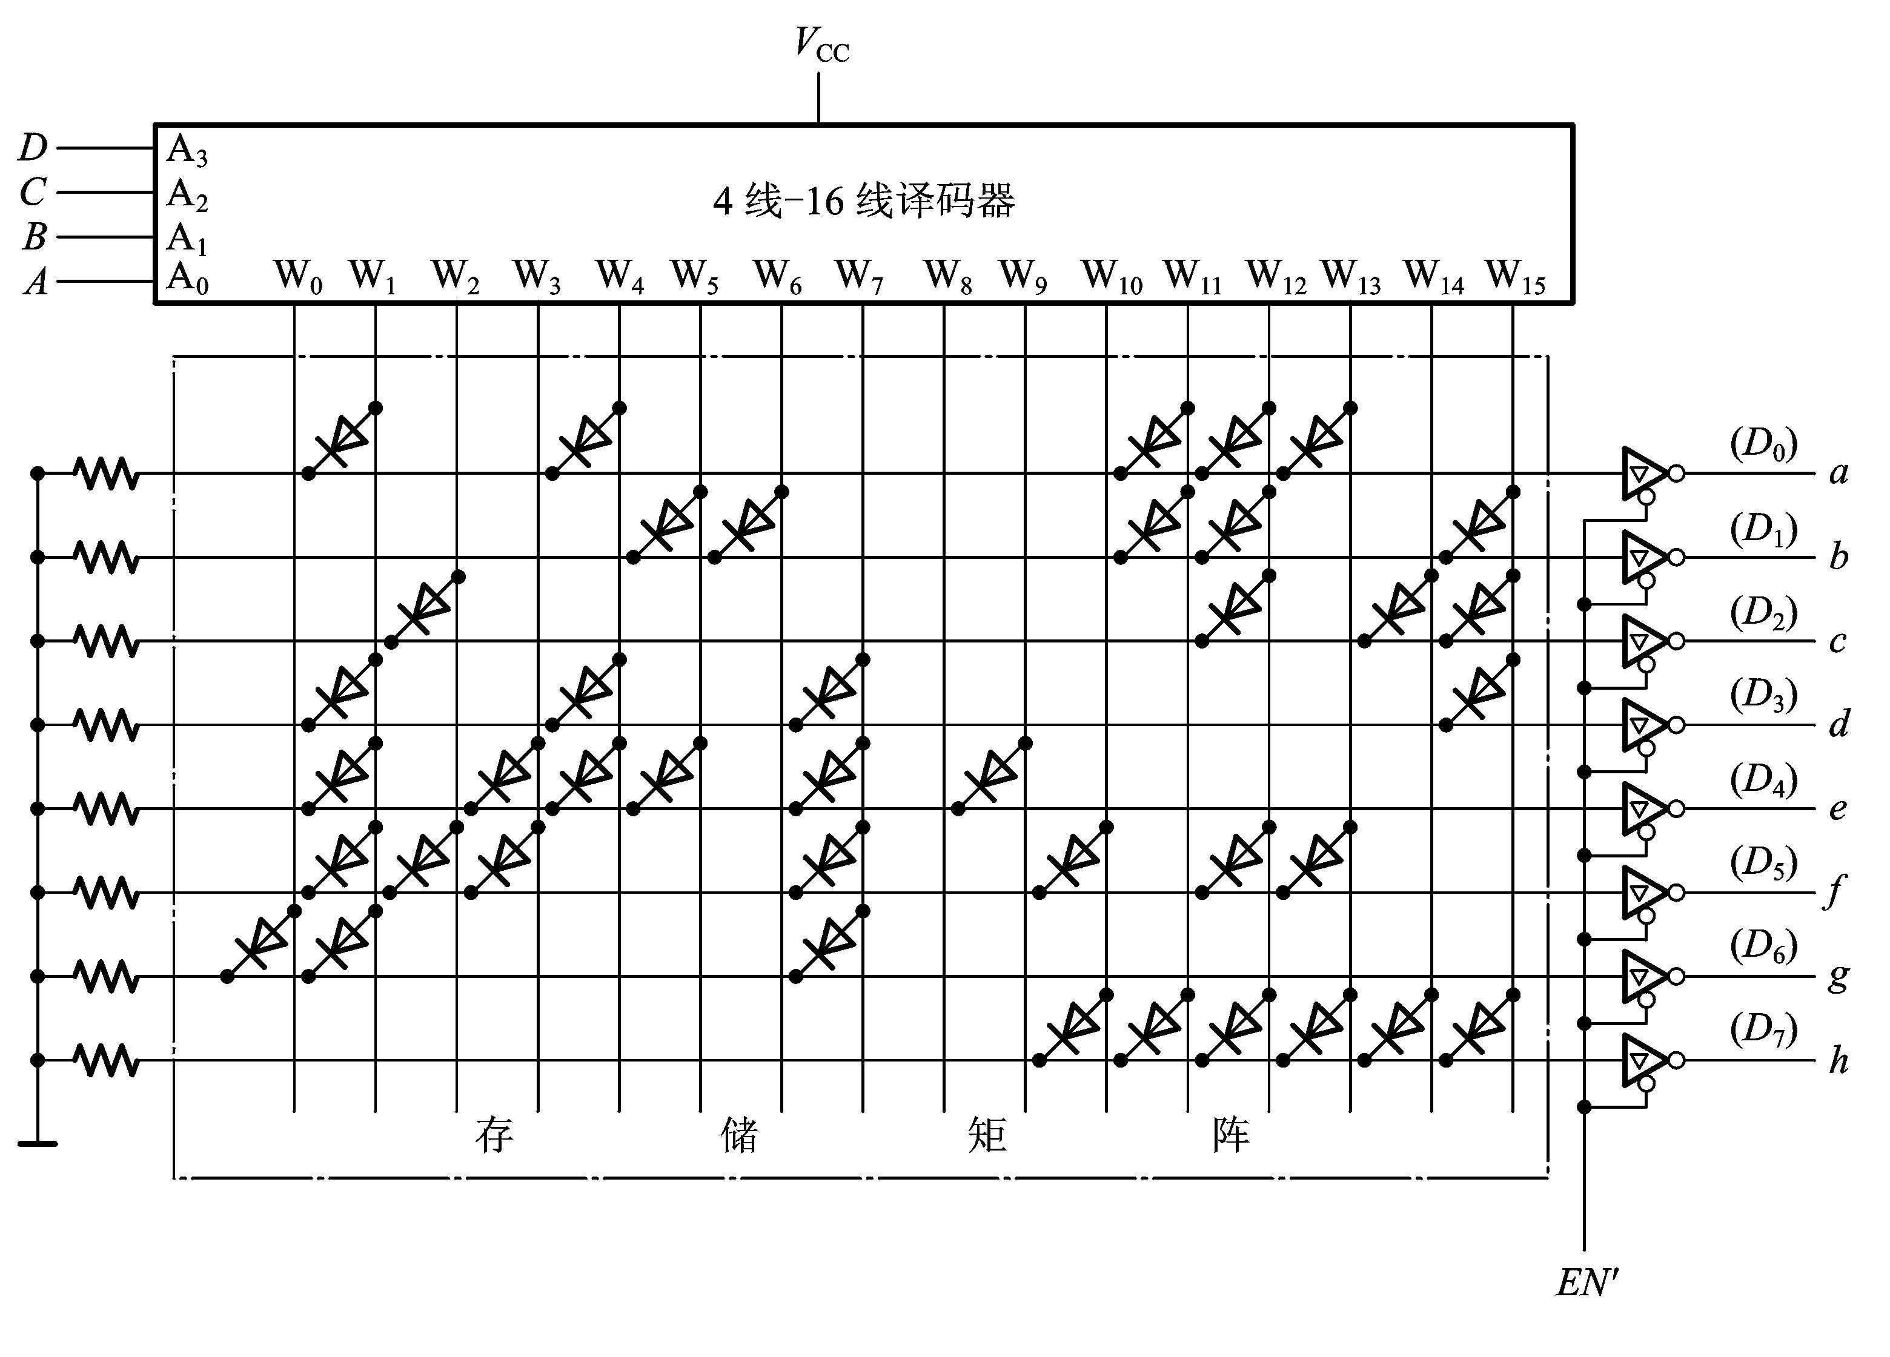
第五章 半导体存储电路概述

Slide 33
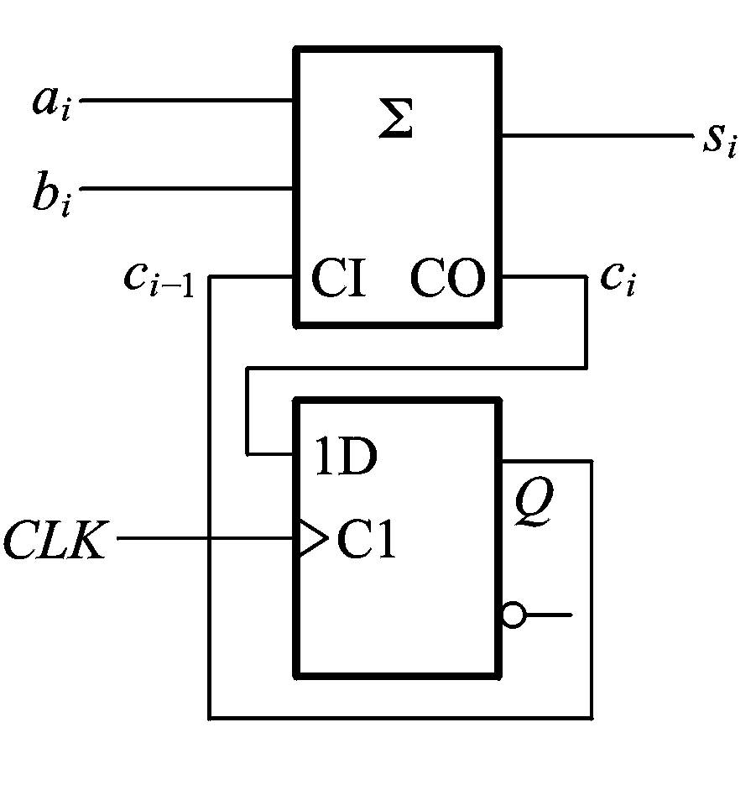
第六章 时序逻辑电路概述
一、时序逻辑电路的特点
功能上：任一时刻的输出不仅取决于该时刻的输入，还与电路原来的状态有关。
例：串行加法器，两个多位数从低位到高位逐位相加
2. 电路结构上
①包含存储电路和组合电路
②存储器状态和输入变量共同决定输出
时序逻辑电路的分析方法，包括同步和异步电路的分析；时序逻辑电路的设计方法；寄存器的结构及其应用，掌握74HC194A移位寄存器的使用；集成计数器的结构及应用，掌握74LS161和74LS191等集成计数器的使用。

Slide 34
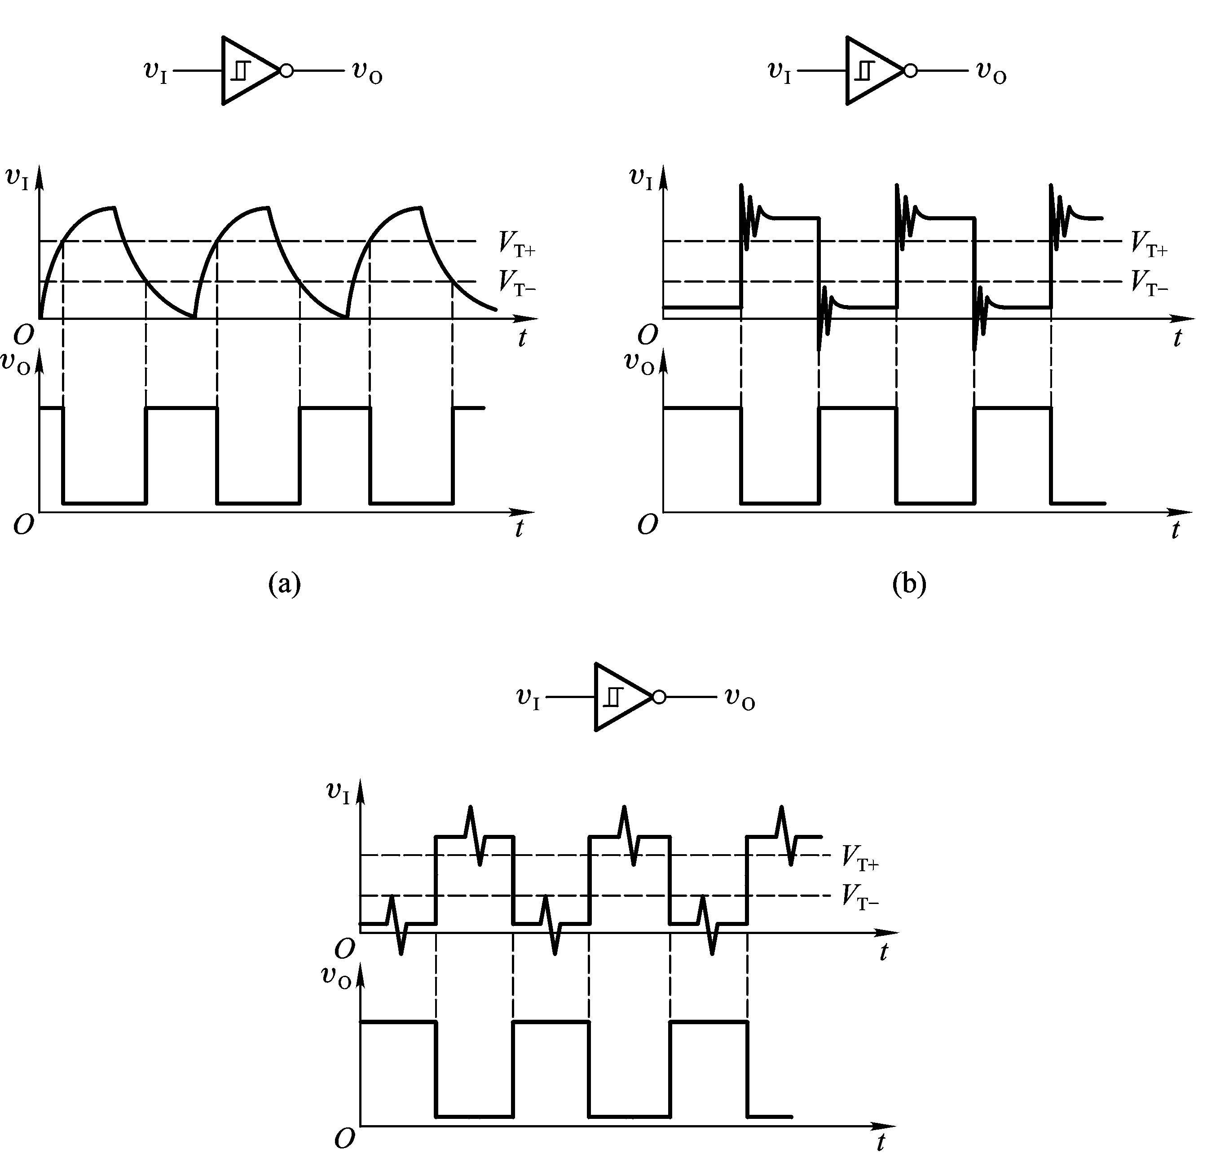
第七章 脉冲波形的产生和整形电路概述
施密特触发电路工作原理及其应用；单稳态电路工作原理及其应用；555定时器的结构及其使用。

Slide 35
第八章 数模转换概述
电加热炉
D/A转换器的工作原理，D/A的主要性能指标及其使用；并联比较器A/D的结构，A/D的主要性能指标及其使用。
控制
对象
执行机构
放大器
A/D
转换
微型计算机
D/A
转换
传感器
热电偶
温度
！精度
！速度
时间

